Slide 1
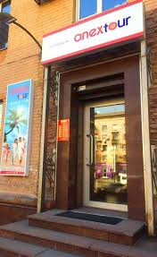
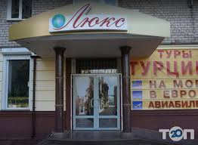
СТАНДАРТИ ОБСЛУГОВУВАННЯ
КЛІЄНТА

Slide 2
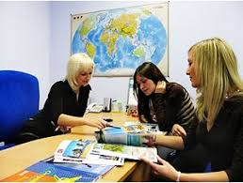
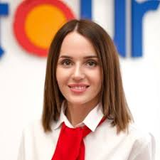
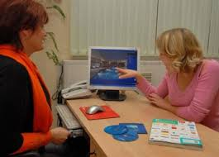
5 стандартів ОБСЛУГОВУВАННЯ КЛИЄНТА
Індивідуальний підхід
Розуміння типів покупателів
Цінність часу клієнта
1
1
КЛІЄНТ
ЗОВНІШНИЙ ВИГЛЯД
Зовнішний вигляд
Одяг згідно вимогам компанії
2
3
ПРИВІТАННЯ
Привітання
Прощання
Правило-На відмінно!
4
ОБСЛУГОВУВАННЯ
Діючі акції кожному!
5
АКЦІЇ
Notes:
2

Slide 3
ОБСЛУГОВУВАННЯ

Slide 4
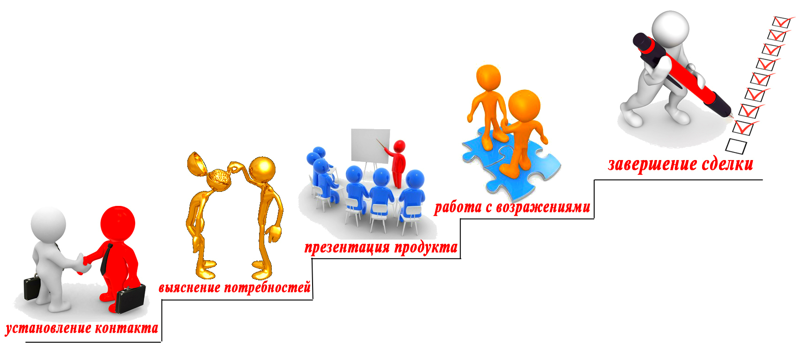
Из каких этапов состоит продажа?
1 – Установление контакта
2 – Выяснение потребностей
3 – Презентация продукта
4 – Работа с возражениями
5 – Продажа товара
6 – Завершение контакта
1 – Сбор заказ клиента, проверка целостности упаковки, повторяем клиенту правила приема и хранения каждого препарата
2 – предлагаем сопутствующие товары, акционные программы
3 – Называет сумму покупки клиенту, пробиваем чек и рассчитываем сдачу
– проговариваем:
«Ваш чек, ваша сдача, товар.
4 Завершение продажи:
Посмотреть на покупателя, попрощаться:
– «Будьте здоровы!»
– «Приходите к нам!»
1 – Потребность выявлена не до конца, задаем вопросы: открытые, альтернативные (или), закрытые (да/нет).
1 – выгода товара
2 – свойство товара
3 – цена товара
1 –задавать
открытые вопросы
2 – внимательно слушать
3 –покупатель в зале
у витрины: подойти поздороваться и сказать:
«Если Вам нужна консультация – обращайтесь!»
4 – консультация по товару
1 – установление визуального контакта
2 – легкая улыбка
3 – приветствие:
«Доброе утро» с 6-00 -до 12-00
«Добрый день» с 12-00 -до18-00 «Добрый вечер» с 18-00 до24-00
«Доброй ночи» с 24-00 до 6-00
Notes:
4

